Slide 1

NETWORK PROGRAMMING
Principles and Techniques – Chapters 2, 3 & 4 Review
  Chapter 2: Network Architectures
  Chapter 3: Network Communications Protocols & Services
  Chapter 4: Basic Network Programming
Lecturer: Nguyen Thanh Cam
Student: Nguyen Thi Chung Vui - 24ITB234
Notes:
"Xin chào thầy và các bạn. Hôm nay, nhóm/tôi xin phép được trình bày tóm tắt nội dung cốt lõi của 3 chương đầu tiên trong giáo trình Lập trình mạng nâng cao: Nguyên lý và Kỹ thuật. Bài thuyết trình sẽ tập trung vào ba chủ đề chính: Kiến trúc mạng (Chương 2), Giao thức và Dịch vụ truyền thông (Chương 3), cùng với các kỹ thuật Lập trình mạng cơ bản bằng Java (Chương 4)."

Slide 2
Chapter 2: Network Architectures
Examining network topologies, fundamental components, and communication transmission technologies.
Notes:
"Chúng ta sẽ bắt đầu với Chương 2: Kiến trúc mạng. Trong chương này, kiến trúc mạng được xem như một khung tiêu chuẩn (framework) mô tả cách các cấu trúc hình thái (topologies), thành phần thiết bị, loại mạng và các công nghệ truyền thông phối hợp với nhau để tạo nên nền tảng cho mọi ứng dụng mạng."

Slide 3

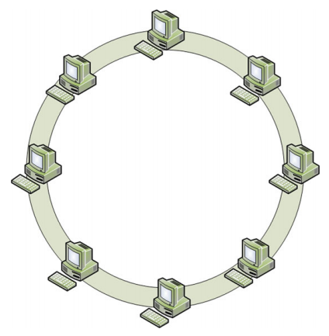
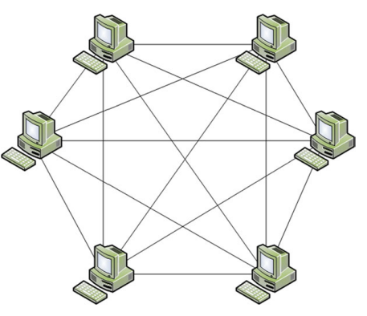
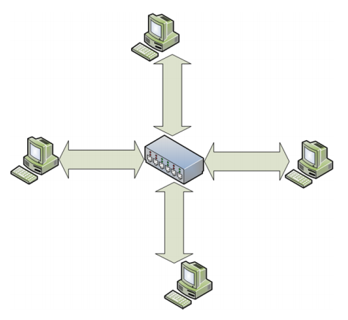
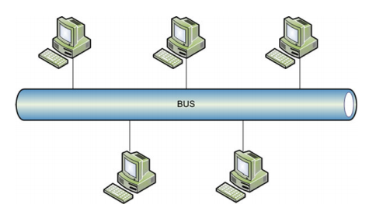
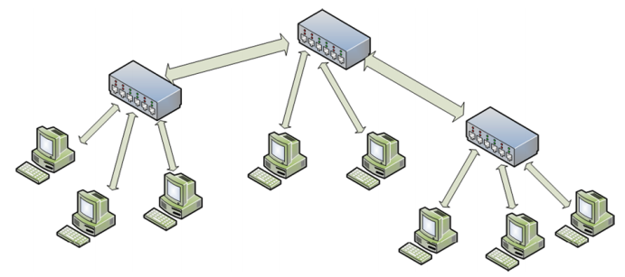
I. Network Topologies & Ad-Hoc Structure
  Network Topologies: Define how nodes and links are arranged (Ring, Star, Bus, Tree, and Mesh).
  Full Mesh & Redundancy: High level of interconnection offering robustness and high throughput capacity at higher deployment cost.
  Wireless Ad-Hoc Topology: Nodes dynamically establish communication links without fixed infrastructure; each node acts as a mobile router.
Notes:
"Cấu trúc topology định nghĩa cách các nút mạng và đường liên kết được sắp xếp, ví dụ như hình Vòng (Ring), Sao (Star), Bus, Cây (Tree) và Lưới (Mesh).
Cấu trúc Lưới toàn phần (Full Mesh) có độ dự phòng rất cao, đảm bảo tính bền vững và khả năng thông lượng lớn, tuy nhiên chi phí triển khai lại rất đắt đỏ.
Ngược lại, Mạng Ad-Hoc không dây cho phép các thiết bị tự động thiết lập đường truyền linh hoạt mà không cần cơ sở hạ tầng cố định, trong đó mỗi thiết bị đều đóng vai trò như một bộ định tuyến di động."

Slide 4
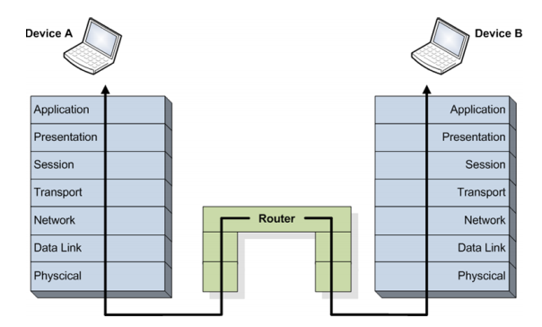
II. Network Inter-networking Devices
  Repeaters: Operate at the physical layer to amplify and reshape input signals.
  Bridges: Filter and segment traffic at the data link layer to improve network scalability.
  Routers: Active at the network layer, interconnecting disparate networks and making routing choices based on destination addresses.
  Gateways: Extend functionality up to the application layer for complete protocol and data transformation.
Notes:
Nội dung thuyết trình: "Để kết nối các mạng lại với nhau, chúng ta sử dụng các thiết bị trung gian hoạt động ở các tầng khác nhau trong mô hình mạng:
Repeater: Hoạt động ở tầng Vật lý để khuếch đại và tái tạo tín hiệu.
Bridge: Hoạt động ở tầng Liên kết dữ liệu để lọc và phân đoạn lưu lượng, giúp mạng mở rộng tốt hơn.
Router: Hoạt động ở tầng Mạng, có nhiệm vụ kết nối các mạng khác nhau và đưa ra quyết định định tuyến gói tin dựa trên địa chỉ đích.
Gateway: Mở rộng chức năng lên đến tầng Ứng dụng, cho phép thực hiện việc chuyển đổi định dạng dữ liệu và kiểm soát bảo mật."

Slide 5
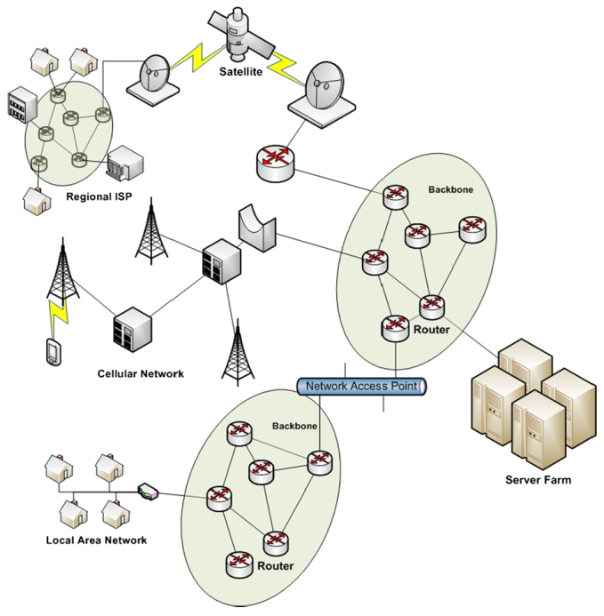
III. The Internet Structure & Connectivity
  Network of Networks: The Internet interconnects diverse LANs, regional ISPs, and cellular networks via high-speed backbones.
  Points of Presence (PoPs): Bridge local residential/office connections with broader regional distribution networks.
  Network Access Points (NAPs): High-speed exchange nodes linking distinct global backbones together.
Notes:
"Chúng ta tiếp tục với phần III. Cấu trúc và Khả năng kết nối của Internet (The Internet Structure & Connectivity).
Các ý chính trên slide gồm:
Network of Networks (Mạng của các mạng): Internet không phải là một mạng đơn lẻ, mà là một hệ thống khổng lồ liên kết các mạng LAN, các nhà cung cấp dịch vụ Internet khu vực (regional ISPs) và các mạng di động thông qua hệ thống đường trục tốc độ cao (backbones).
Points of Presence - PoPs (Điểm hiện diện): Đóng vai trò là cầu nối giữa các kết nối mạng dân cư hoặc văn phòng cục bộ với mạng phân phối diện rộng của khu vực.
Network Access Points - NAPs (Điểm truy cập mạng): Là các nút trao đổi dữ liệu tốc độ cao, dùng để liên kết các mạng xương sống (backbones) độc lập trên toàn cầu lại với nhau.
(Nếu bạn muốn giải thích hình minh họa bên phải): Sơ đồ bên phải phác họa cấu trúc tổng quan của Internet, từ các mạng cục bộ (LAN), các tháp mạng di động, trạm vệ tinh, đi qua các bộ định tuyến (router) thuộc mạng xương sống (Backbone) cho đến các cụm máy chủ lớn (Server Farm)."

Slide 6
Chapter 3: Protocols and Services
Protocol hierarchy, reference models, and core communication-based internet services.
Notes:
Nội dung thuyết trình: "Chuyển sang Chương 3, các giao thức truyền thông được tổ chức theo cấu trúc phân tầng nhằm giảm độ phức tạp khi thiết kế hệ thống.

Slide 7
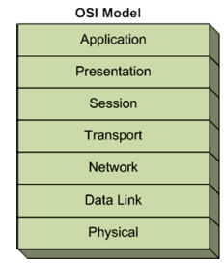
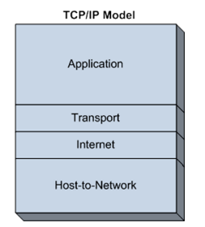
I. OSI and TCP/IP Reference Models
  Layered Architecture: Organizes network functions into structured levels, reducing design complexity and standardizing operations.
  OSI 7-Layer Model: A theoretical framework defining Physical, Data Link, Network, Transport, Session, Presentation, and Application layers.
  TCP/IP 4-Layer Model: The practical standard consisting of Host-to-Network, Internet, Transport, and Application layers.
Notes:
"Tiếp theo, chúng ta sẽ tìm hiểu về Chương 3 với chủ đề I. Các mô hình tham chiếu OSI và TCP/IP.
Kiến trúc phân tầng (Layered Architecture): Việc tổ chức các chức năng mạng thành các cấp độ cấu trúc giúp làm giảm độ phức tạp trong thiết kế và chuẩn hóa các hoạt động truyền thông.
Mô hình 7 tầng OSI: Đây là một khung lý thuyết chuẩn xác định các tầng bao gồm: Tầng Vật lý (Physical), Liên kết dữ liệu (Data Link), Mạng (Network), Giao vận (Transport), Phiên (Session), Trình diễn (Presentation) và Tầng Ứng dụng (Application).
Mô hình 4 tầng TCP/IP: Đây là chuẩn thực tế được sử dụng rộng rãi, bao gồm các tầng: Host-to-Network, Internet, Transport (Giao vận) và Application (Ứng dụng).
Physical (Tầng Vật lý) Tầng thấp nhất, có nhiệm vụ truyền tải chuỗi bit thô (0 và 1) qua các phương tiện truyền dẫn vật lý như dây cáp, sóng vô tuyến. Thiết bị phổ biến: Cáp mạng, Cáp quang, Hub, Repeater.
2. Data Link (Tầng Liên kết dữ liệu) Chịu trách nhiệm truyền dữ liệu trực tiếp giữa hai thiết bị trong cùng một mạng nội bộ (LAN). Tầng này đóng gói dữ liệu thành các khung (Frame), quản lý địa chỉ MAC và phát hiện lỗi vật lý. Thiết bị phổ biến: Switch, Bridge.
3. Network (Tầng Mạng) Đảm nhận việc định tuyến (routing) và xác định đường đi tối ưu cho các gói tin (Packet) giữa các mạng khác nhau thông qua địa chỉ IP. Thiết bị phổ biến: Router.
4. Transport (Tầng Giao vận) Chịu trách nhiệm truyền tải dữ liệu toàn vẹn giữa hai điểm cuối (End-to-End). Tầng này phân chia dữ liệu thành các đoạn (Segment), kiểm soát luồng và sửa lỗi. Giao thức phổ biến: TCP, UDP.
5. Session (Tầng Phiên) Quản lý, duy trì và đóng/mở các kết nối (phiên hoạt động) giữa các ứng dụng đang giao tiếp trên các máy tính khác nhau. Giao thức phổ biến: NetBIOS, PPTP, RPC.
6. Presentation (Tầng Trình biểu diễn) Đóng vai trò dịch thuật, định dạng, mã hóa/giải mã và nén dữ liệu để đảm bảo hệ thống nhận có thể hiểu được dữ liệu từ hệ thống gửi. Giao thức/chuẩn phổ biến: SSL/TLS, JPEG, ASCII.
7. Application (Tầng Ứng dụng) Tầng cao nhất, cung cấp giao diện trực tiếp để các phần mềm ứng dụng (trình duyệt web, ứng dụng email) tương tác với dịch vụ mạng. Giao thức phổ biến: HTTP, HTTPS, FTP, SMTP, DNS

Slide 8
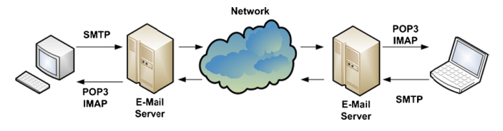
II. Electronic Mail Services & Protocols
  User Agents (UA): Client applications allowing users to compose, display, and manage messages locally.
  Message Transfer Agents (MTA): Server programs handling reliable message transfer across networks using SMTP.
  Retrieval Protocols: POP3 (offline mail downloading) and IMAP (online multi-mailbox server access).
Notes:
"Tiếp theo, chúng ta chuyển sang phần II. Dịch vụ Thư điện tử và Các giao thức (Electronic Mail Services & Protocols).
Như sơ đồ minh họa phía trên slide, hệ thống gửi nhận email hoạt động dựa trên sự phối hợp giữa các thành phần sau:
User Agents - UA (Tác nhân người dùng): Đây là các ứng dụng phía client (như phần mềm đọc thư trên máy tính hoặc trình duyệt) cho phép người dùng soạn thảo, hiển thị và quản lý thư cục bộ.
Message Transfer Agents - MTA (Tác nhân chuyển tải tin nhắn): Là các chương trình chạy trên máy chủ (Server) có nhiệm vụ xử lý việc truyền tải thư điện tử một cách đáng tin cậy qua mạng sử dụng giao thức SMTP.
Retrieval Protocols (Các giao thức truy xuất thư): Bao gồm POP3 (cho phép tải thư về máy cá nhân để đọc ngoại tuyến - offline) và IMAP (cho phép truy cập thư trực tuyến, quản lý nhiều hộp thư đồng thời trực tiếp trên server)."

Slide 9
Chapter 4: Basic Network Programming
Multi-programming, multi-tasking, processes, and multi-threading implementation in Java.
Notes:
Nội dung thuyết trình: "Đến với Chương 4, chúng ta tìm hiểu về lập trình mạng cơ bản và xử lý đa nhiệm.

Slide 10
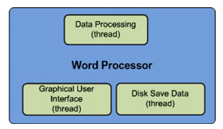
I. Processes & Execution States
  Process Context: Includes running program code, allocated memory, system resource handlers, and CPU registers.
  Process States: Cycles through Running (using CPU), Blocked (waiting for external events/I/O), and Ready (runnable queue).
  Scheduling Policies: OS schedulers manage pre-emptive and non-preemptive time allocation among active processes.
Notes:
"Chuyển sang nội dung tiếp theo thuộc Chương 4, chúng ta sẽ tìm hiểu về I. Tiến trình và Các trạng thái thực thi (Processes & Execution States).
Các ý chính trên slide bao gồm:
Process Context (Ngữ cảnh tiến trình): Bao gồm mã chương trình đang chạy, vùng nhớ được cấp phát, các trình xử lý tài nguyên hệ thống (như tệp, kết nối) và nội dung các thanh ghi của CPU.
Process States (Trạng thái tiến trình): Các tiến trình trong hệ thống sẽ luân chuyển qua ba trạng thái chính: Running (Đang sử dụng CPU), Blocked (Bị chặn do chờ các sự kiện bên ngoài hoặc thao tác I/O), và Ready (Sẵn sàng chạy và nằm trong hàng đợi runnable).
Scheduling Policies (Chính sách lập lịch): Bộ lập lịch của hệ điều hành sẽ quản lý việc phân bổ thời gian CPU cho các tiến trình hoạt động theo cơ chế ngắt quyền (pre-emptive) hoặc không ngắt quyền (non-preemptive).
(Nếu bạn muốn giải thích hình minh họa bên phải): Hình vẽ minh họa một ứng dụng tiến trình (ví dụ như phần mềm soạn thảo văn bản Word Processor) chứa nhiều luồng (thread) chạy đồng thời bên trong như luồng xử lý giao diện (GUI), luồng xử lý dữ liệu và luồng lưu đĩa."

Slide 11
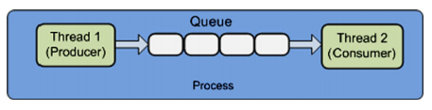
II. Inter-Thread Communication & Synchronization
  Shared Memory Space: Threads within the same process share memory variables for fast inter-thread communication.
  Synchronization: Critical sections use Java's `synchronized` keyword, `wait()`, and `notifyAll()` to protect data integrity.
  Producer-Consumer Model: Producers insert items into a shared buffer queue while consumers extract them concurrently.
Notes:
"Chúng ta tiếp tục với phần II. Giao tiếp và Đồng bộ hóa giữa các luồng (Inter-Thread Communication & Synchronization).
Các ý chính trên slide gồm:
Shared Memory Space (Không gian bộ nhớ chung): Các luồng nằm trong cùng một tiến trình sẽ chia sẻ chung các biến bộ nhớ, giúp cho việc giao tiếp giữa các luồng diễn ra rất nhanh chóng.
Synchronization (Đồng bộ hóa): Để bảo vệ tính toàn vẹn của dữ liệu tại các vùng tới hạn (critical sections), Java sử dụng từ khóa synchronized, kết hợp với các phương thức wait() và notifyAll().
Producer-Consumer Model (Mô hình Sản xuất - Tiêu thụ): Đây là một mô hình điển hình, trong đó các luồng sản xuất (Producer) sẽ đưa các phần tử vào một hàng đợi bộ đệm chung, trong khi các luồng tiêu thụ (Consumer) sẽ lấy các phần tử đó ra để xử lý một cách đồng thời.
(Nếu bạn muốn giải thích hình minh họa phía trên): Sơ đồ trực quan bên trên thể hiện rõ mô hình Sản xuất - Tiêu thụ: Thread 1 (Producer) đưa dữ liệu vào hàng đợi Queue, và Thread 2 (Consumer) lấy dữ liệu ra từ hàng đợi đó bên trong một tiến trình."

Slide 12
III. Summary & Conclusion (Chapters 2 - 4)
Protocols & Services
Reviewed layered reference models (OSI and TCP/IP) and foundational internet service protocols like SMTP, POP3, and HTTP.
Network Architectures
Explored underlying hardware topologies (Star, Mesh, Ad-hoc), internetworking devices (Routers, Bridges), and global Internet scalability.
Network Programming
Mastered Java muti-threading, process state management, and thread synchronization mechanics vital for network applications.
Notes:
Dưới đây là phần nội dung thuyết trình chi tiết bằng tiếng Việt cho trang slide tổng kết cuối cùng này (Slide 12), giúp bạn kết thúc bài thuyết trình một cách mượt mà, ấn tượng và súc tích:
1. Nội dung thuyết trình theo slide (Script mẫu để đọc):
"Cuối cùng, chúng ta đến với phần III. Tổng kết và Kết luận (Summary & Conclusion) cho các Chương từ 2 đến 4.
Trên slide này, chúng ta hệ thống hóa lại 3 trụ cột kiến thức cốt lõi đã đi qua:
Network Architectures (Kiến trúc mạng): Chúng ta đã tìm hiểu về các hình thái cấu trúc phần cứng nền tảng như mạng Sao (Star), Lưới (Mesh), Ad-hoc; các thiết bị kết nối trung gian như Router, Bridge; và khả năng mở rộng của cấu trúc Internet toàn cầu.
Protocols & Services (Giao thức và Dịch vụ): Chúng ta đã xem xét các mô hình tham chiếu phân tầng (OSI và TCP/IP) cùng các giao thức dịch vụ Internet nền tảng như SMTP, POP3 cho thư điện tử và HTTP cho truyền tải Web.
Network Programming (Lập trình mạng): Chúng ta đã làm chủ kỹ thuật đa luồng trong Java, quản lý các trạng thái thực thi của tiến trình, cùng với các cơ chế đồng bộ hóa luồng (như từ khóa synchronized) rất quan trọng để phát triển các ứng dụng mạng.
Toàn bộ các kiến thức này là tiền đề vững chắc để chúng ta bước sang các phần lập trình ứng dụng nâng cao tiếp theo. Cảm ơn thầy và các bạn đã chú ý lắng nghe, chúng tôi rất mong nhận được câu hỏi từ thầy và các bạn!"

Slide 13
THANK YOU FOR LISTENING

